Slide 1


universidad autónoma del estado de México facultad de ingeniería ingeniería en computación física básica teoría cuántica de la luz
DrA. María rosa quintana guerra

Slide 2
Introducción:
Este trabajo fue elaborado con la intención de que los alumnos se adentren en el fascinante mundo de la física, abran sus ojos y empiecen a descubrir todo lo que el mundo alrededor y la realidad misma nos esconde a escalas tan pequeñas.
La física moderna es de los temas mas enigmáticos que la ciencia ha descubierto hasta a la actualidad, y personas como Einstein, Plank, Bohr, Newton, Shcrödinger, Heisenberg y mucho más científicos de esta talla, dedicaron su vida y pusieron todos sus conocimientos para que el mundo actual los conociera.

Slide 3
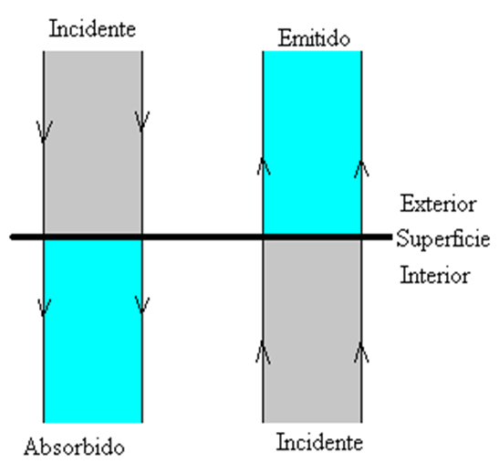
CUERPO NEGRO
Un cuerpo negro es un objeto teórico o ideal que absorbe toda la luz y toda la energía radiante que incide sobre él.

Slide 4
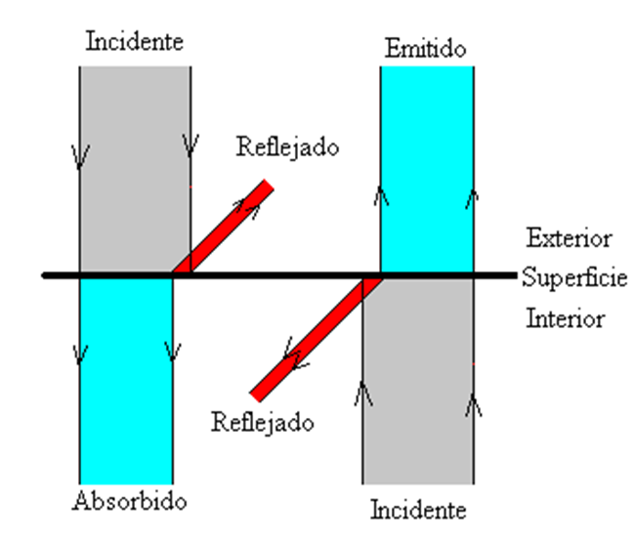
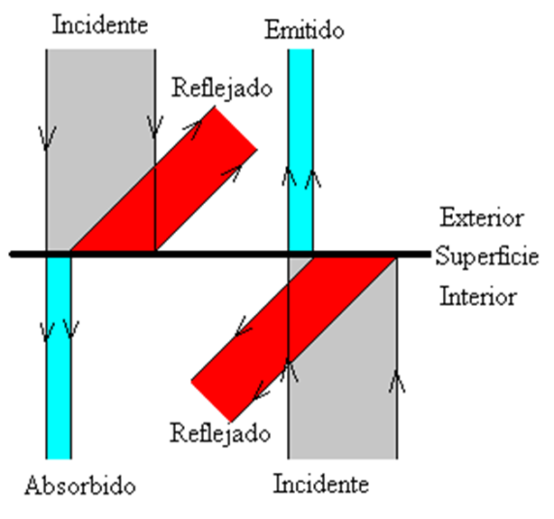
PROPIEDADES DE LA SUPERFICIE DE UN CUERPO
Cuando la Energía radiante incide sobre la superficie una parte se refleja y la otra parte se transmite.

Slide 5

RADIACIÓN
Emisión de radiaciones luminosas, térmicas, magnéticas o de otro tipo.
Emisión de energía o de partículas que producen algunos cuerpos y que se propaga a través del espacio.

Slide 6
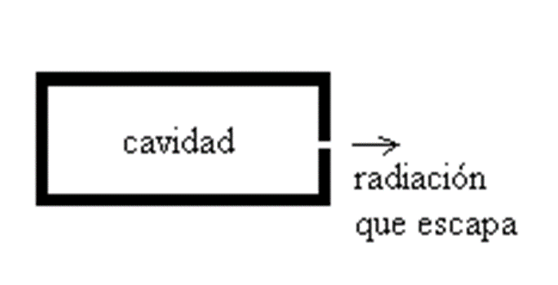
LA RADIACIÓN DE UN CUERPO NEGRO
Cuando la radiación es encerrada dentro de la cavidad alcanza el equilibrio con los átomos de las paredes, la cantidad de energía que emiten los átomos en la unidad de tiempo que es igual a la que absorben.

Slide 7
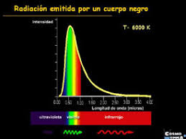
LEY DEL DESPLAZAMIENTO DE WIEN
La posición del máximo en el espectro de la radiación del cuerpo negro depende de la temperatura del cuerpo negro (que tan negro es el cuerpo).

Slide 8
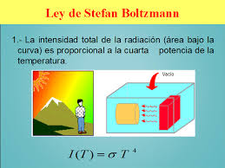
LA LEY DE
STEFAN-BOLTZMANN
La energía emitida por un cuerpo negro por unidad de área y unidad de tiempo es proporcional a la cuarta potencia de la temperatura absoluta T.

Slide 9
Ley de plank

Slide 10
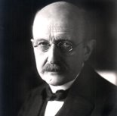
MAX PLANCK
Padre de la cuántica
Max Planck: Nos dice que la luz no llega de una manera continua, sino que está compuesta por pequeños paquetes de energía, a los que llamamos cuantos.
Estos cuantos de energía se llaman fotones. Toda luz que nos llega viene por pequeños paquetes, no es continua.

Slide 11
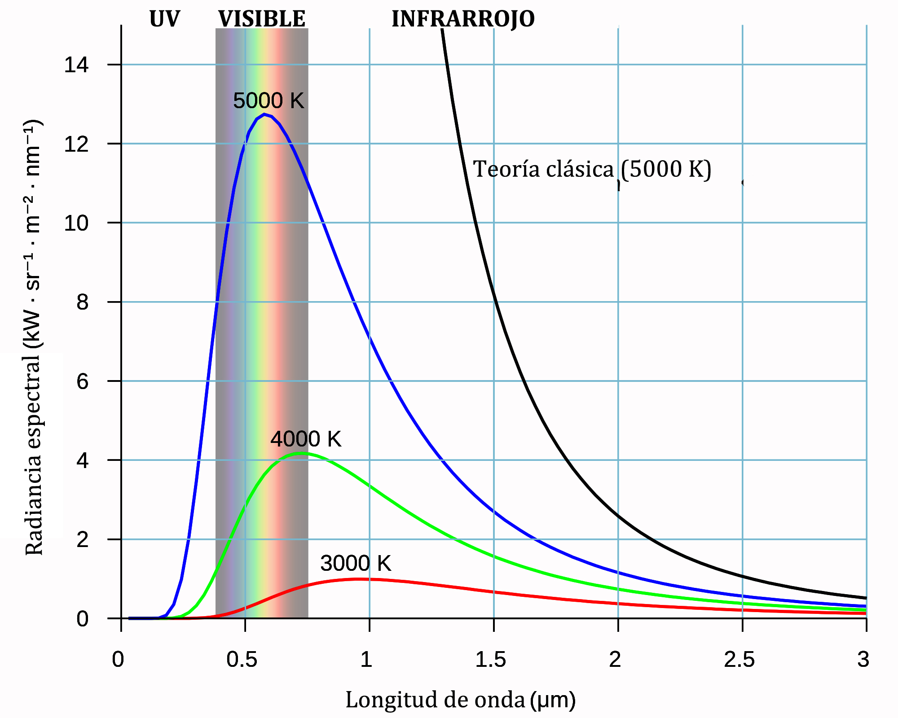
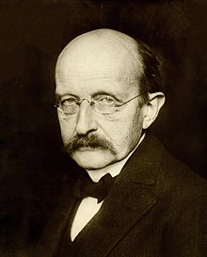
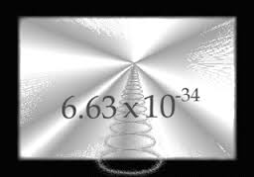
LEY DE PLANK
La ley de Planck describe la radiación electromagnética emitida por un cuerpo negro en equilibrio térmico en una temperatura definida. La ley lleva el nombre de Max Planck, quien la propuso originalmente en 1900. Se trata de un resultado pionero de la física moderna y la teoría cuántica.

Slide 12
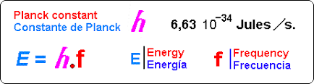
constante DE PLANCK
Denotada como h, es la constante que frecuentemente se define como el cuanto elemental de acción. Planck la denominaría precisamente «cuanto de acción, debido a que la cantidad denominada acción de un proceso físico (el producto de la energía implicada y el tiempo empleado) solo podía tomar valores discretos, es decir, múltiplos enteros de h.
Fue inicialmente propuesta como la constante de proporcionalidad entre la energía E de un fotón y la frecuencia f de su onda electromagnética asociada. Esta relación entre la energía y la frecuencia se denomina relación de Planck:

Slide 13
Efecto fotoeléctrico

Slide 14
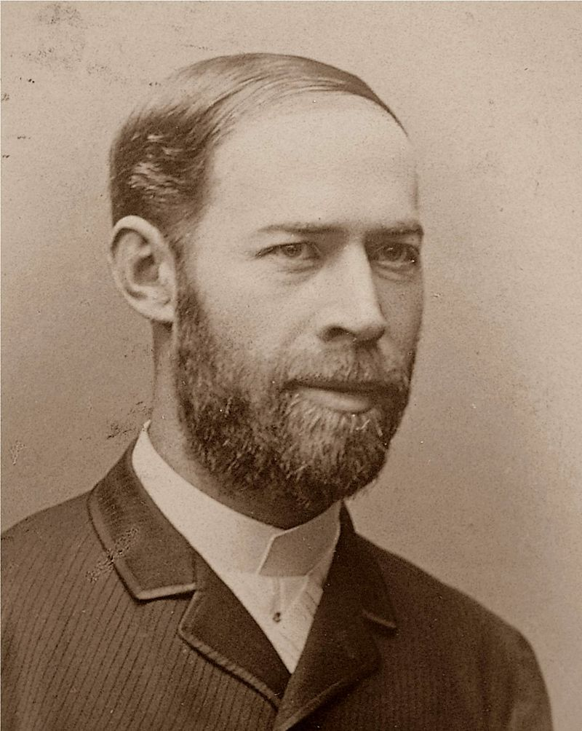
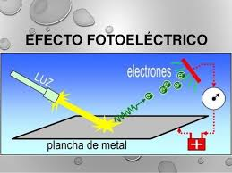
Efecto fotoeléctrio
El efecto fotoeléctrico fue descubierto y descrito por Heinrich Hertz, en 1887, al observar que el arco que salta entre dos electrodos conectados a alta tensión alcanza distancias mayores cuando se ilumina con luz ultravioleta que cuando se deja en la oscuridad

Slide 15
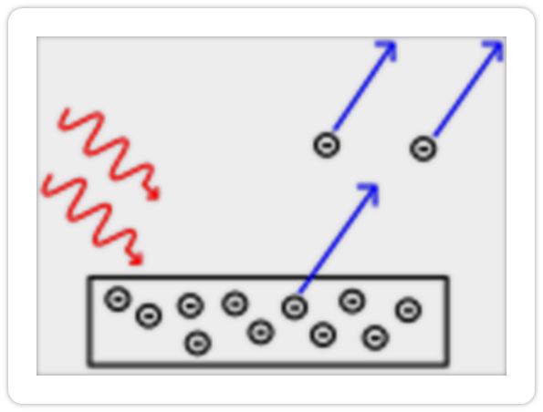
Efecto fotoeléctrico
El efecto fotoeléctrico consiste en la emisión de electrones por un material al incidir sobre él una radiación electromagnética (luz visible o ultravioleta, en general). A veces se incluyen en el término otros tipos de interacción entre la luz y la materia:

Slide 16
Fotoconductividad: Es el aumento de la conductividad eléctrica de la materia o en diodos provocada por la luz. Descubierta por Willoughby Smith en el selenio hacia la mitad del siglo XIX.
Efecto fotovoltaico: Transformación parcial de la energía lumínica en energía eléctrica. La primera célula solar fue fabricada por Charles Fritts en 1884. Estaba formada por selenio recubierto de una fina capa de oro.

Slide 17
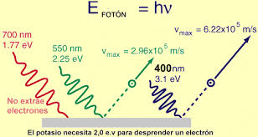
Se podría decir que el efecto fotoeléctrico es lo opuesto a los rayos X, ya que el efecto fotoeléctrico indica que los fotones pueden transferir energía a los electrones. Los rayos X (no se sabía la naturaleza de su radiación, de ahí la incógnita "X") son la transformación en un fotón de toda o parte de la energía cinética de un electrón en movimiento. Esto se descubrió casualmente antes de que se dieran a conocer los trabajos de Planck y Einstein (aunque no se comprendió entonces).

Slide 18
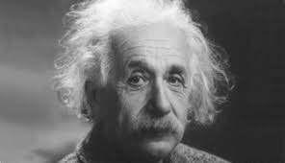
ALBERT EINSTEIN
Teoría corpuscular de la luz
Extendió el concepto de cuantización de la luz .
La luz está formada o constituida por partículas, conocidas como fotones, cuya energía viene dada por la ecuación: E= h f, donde f representa a la frecuencia de la luz que se emplee en cada caso, y h la constante de Planck.
La intensidad de la luz, debe comprenderse como una medida de la cantidad de fotones por unidad de tiempo.

Slide 19
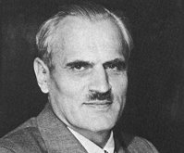
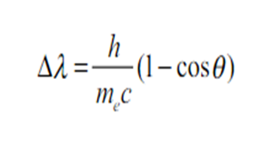
ARTHUR COMPTON
Estableció la idea de que estos fotones
también transportan cantidad de movimiento fue comprobada en 1923.
Ese año se descubrieron los rayos X dispersados por electrones libres, experimentan un desplazamiento en la longitud de onda con un ángulo de dispersión, conocido como desplazamiento Compton.

Slide 20
Modelo bohr

Slide 21
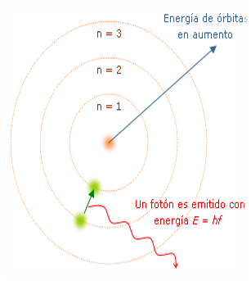
Modelo atomico
Niels Bohr (1885-1962) físico danés, supuso que los electrones se encuentran y giran en órbitas definidas y que cada una contiene una cantidad de energía, por esta razón los llamó niveles de energía.

Slide 22
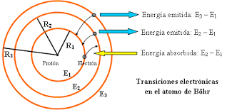
Planteó que en estado basal los electrones se encuentran girando en torno a su nivel de energía, pero que éstos pueden pasar de uno a otro, para ello necesitan absorber energía, si el electrón “salta” a un nivel de energía superior adquieren un estado excitado y se produce un espectro de absorción.
Al regresar a su estado basal emiten energía en forma de fotones y producen un espectro de emisión.

Slide 23
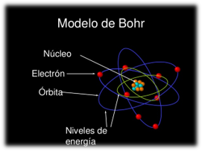
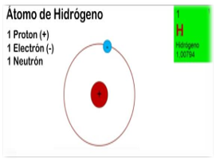
Postulados de Bohr
Los experimentos de Planck y Kirckhoff junto con la propuesta del modelo de Rutherford, permitieron a Bohr proponer un nuevo modelo compuesto por 3 postulados cuyos principios aplican al átomo de hidrógeno.

Slide 24

Primer postulado

Slide 25

Segundo postulado

Slide 26
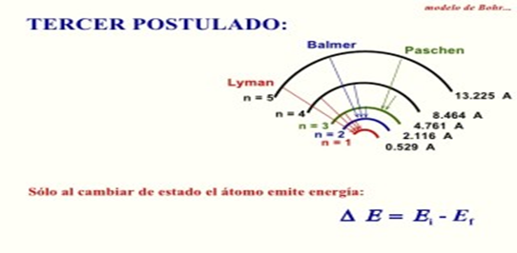
Tercer postulado
El electrón solo emite o absorbe un fotón cuya energía es la diferencia entre ambos niveles.
Cuando un electrón pasa de una órbita externa a una más interna, la energía entre ambas órbitas se emite en forma de radiación electromagnética.

Slide 27
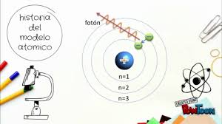
Mientras el electrón se mueve en cualquiera de esas órbitas no radia energía, sólo lo hace cuando cambia de órbita. Si pasa de una órbita externa (de mayor energía) a otra más interna (de menor energía) emite energía, y la absorbe cuando pasa de una órbita interna a otra más externa. Por tanto, la energía absorbida.
En resumen podemos decir que los electrones se disponen en diversas órbitas circulares que determinan diferentes niveles de energía.

Slide 28
Hipótesis de de broglie

Slide 29
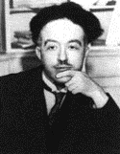
LUIS DE BROGLIE
Mecánica Ondulatoria
Su teoría reúne tanto la teoría electromagnética como la de los cuantos heredadas de la teoría corpuscular y ondulatoria, con lo que se evidencia la doble naturaleza de la luz.
En 1924 agregó que los fotones tenían un movimiento ondulatorio, o sea que la luz tenia un comportamiento dual.
La luz, en cuanto a su propagación, se comporta como onda, pero su energía es trasportada junto con la onda luminosa por unos pequeños corpúsculos que se denominan fotones.

Slide 30
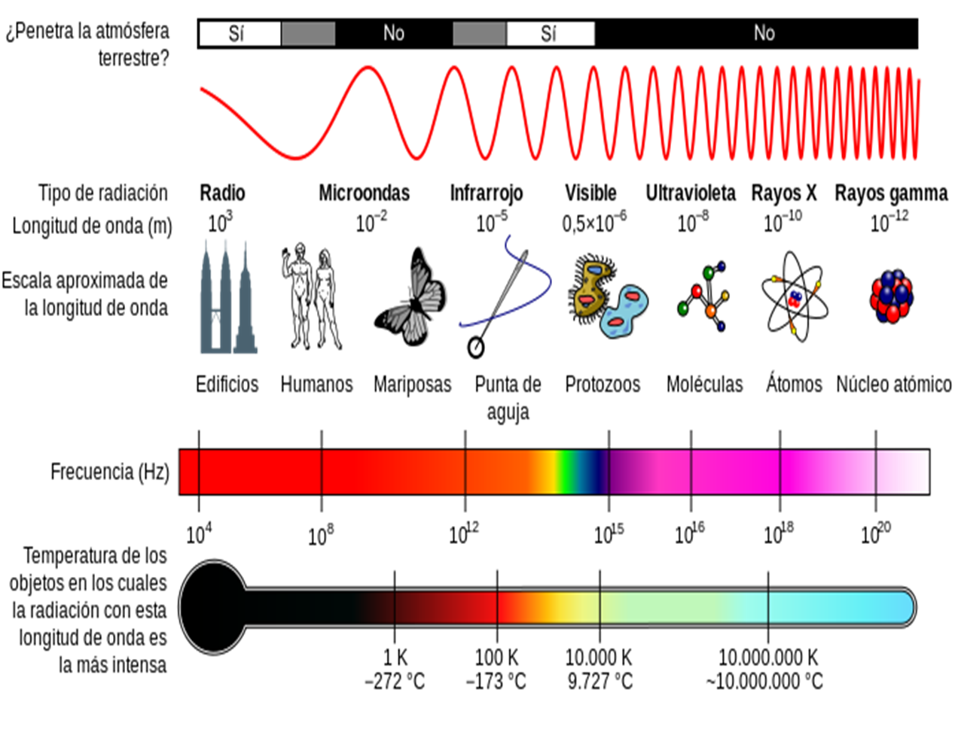

Slide 31

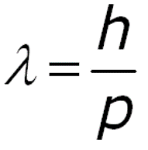
La hipótesis de broglie
En 1923, Louis de Broglie hizo una propuesta revolucionaria: que los electrones no siguen el comportamiento de las partículas clásicas, sino que su comportamiento es similar al de las ondas. De Broglie propuso que la longitud de onda asociada al movimiento de los electrones debía ser similar a la de los fotones.
Lo que hizo De Broglie fue extender la naturaleza dual partícula-onda existente en la luz a las partículas materiales. Con dos ejemplos veremos de qué manera se aplica la relación de De Broglie para obtener casos de cuantización de la vieja teoría cuántica.

Slide 32
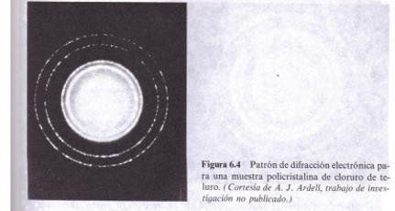
Confirmación experimental
Einstein y De Broglie propusieron la confirmación experimental de la hipótesis de las ondas piloto. Si fuera cierto que un movimiento ondulatorio estaba asociado a las partículas, éstas deberían presentar patrones de interferencia y difracción similares a los de la radiación electromagnética. En 1927 culminaron los experimentos. Por una parte Clinton J. Davisson y L. H: Germer, estadounidenses, se dedicaron a difractar un haz de electrones al hacerlos pasar por un cristal de níquel.

Slide 33
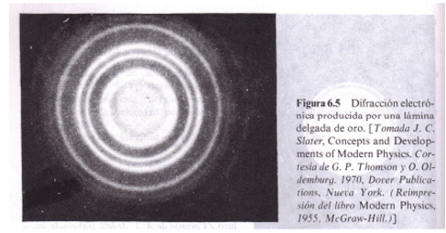
2da confirmación experimental:
EN i, GEORGE P. THOMSON (PRECISAMENTE EL HIJO
DE J. J: THOMSON) EMPLEÓ LÁMINAS METÁLICAS DELGADAS PARA
PROVOCAR LA DIFRACCIÓN DE LOS ELECTRONES

Slide 34
Principio de Incertidumbre de heisenberg

Slide 35
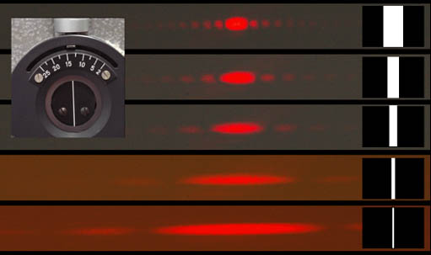
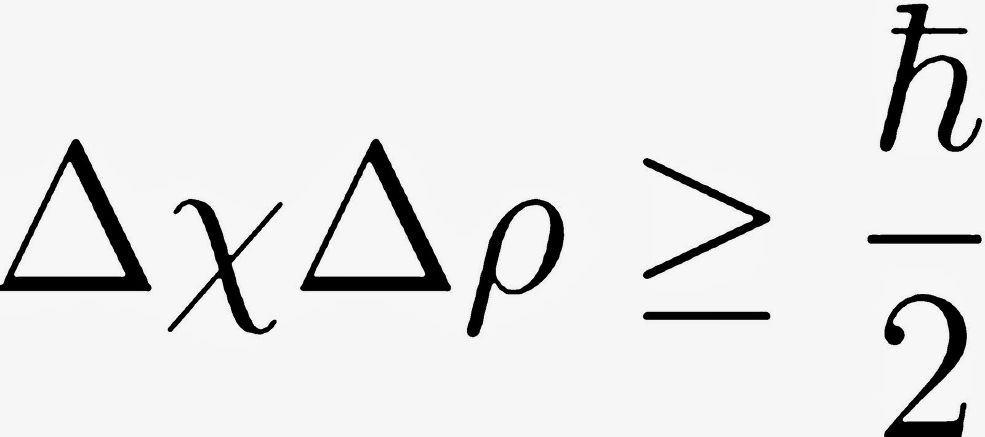
¿Que es el principio de incertidumbre?
Este principio establece la imposibilidad de medir simultáneamente, y con precisión absoluta, el valor de la posición y la cantidad de movimiento de una partícula.

Slide 36
Principio de incertidumbre
Varianza(A) * Varianza(B) = 0
Entonces es posible saber con precisión los dos observables.
Varianza(A) * Varianza(B) > h/4pi
Entonces es imposible medir con precisión los dos observables al mismo tiempo.
Cuando Tenemos dos "Observables" y conocemos con precisión a uno, es imposible conocer el otro, ya que tiende a infinito.
Varianza = Precisión.
La precisión con la que se pueden medir las cosas es limitada, y el limite viene fijado por la constante de Planck

Slide 37
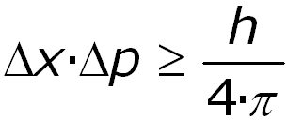
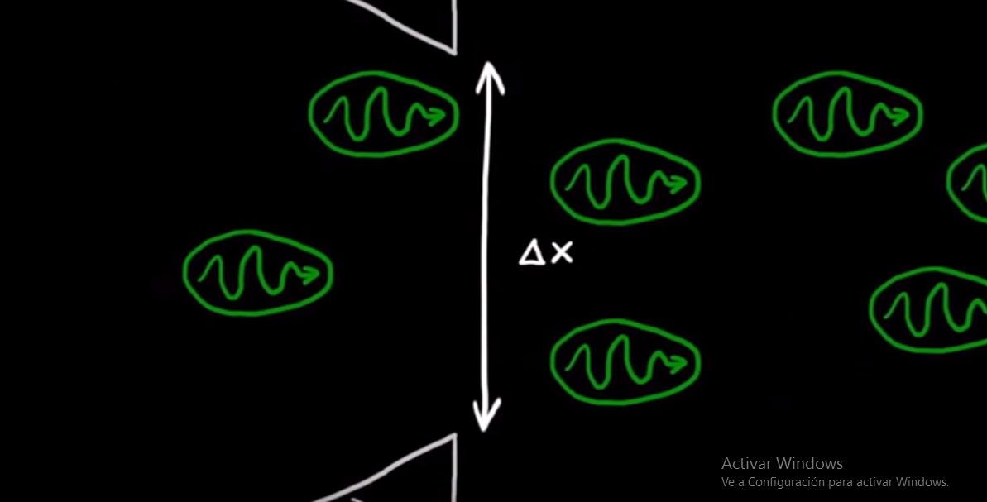
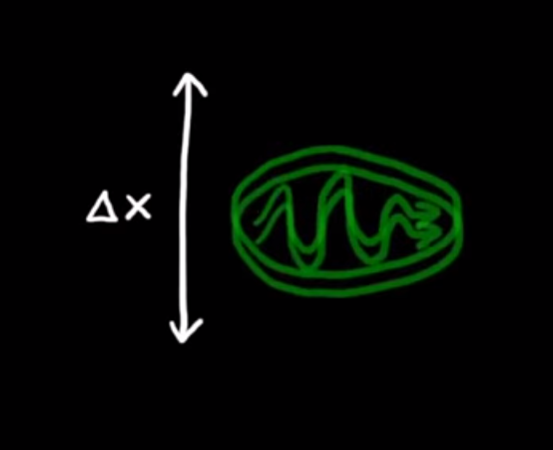
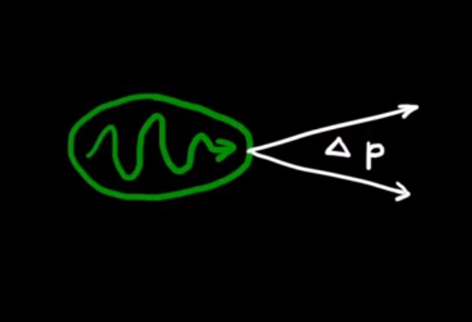
RESUMEN:
Indeterminación de la posición * Indeterminación en la cantidad de movimiento = h/2pi

Slide 38
Principio de Exclusión de Pauli

Slide 39
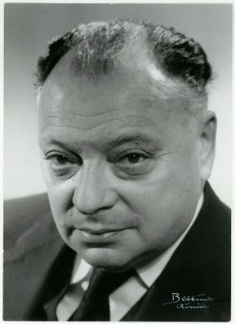
Principio de Exclusión
Desarrollado por el físico austriaco Ernst Pauli en el año 1925.
Este principio de la cuántica dice que dos partículas (concretamente fermiones) que tiene los números cuánticos con los que constan idénticos, no pueden existir.
Número cuántico principal (n)
Número cuántico secundario (ℓ)
Número cuántico magnético (m)
Número cuántico espín (s).
Los fermiones: son partículas que tienen espín semi entero. Fermiones son los electrones, los protones, y los neutrones.
Espín: momento angular intrínseco

Slide 40
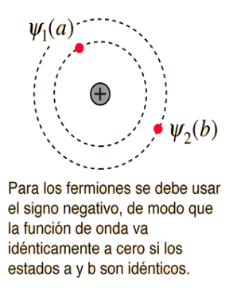
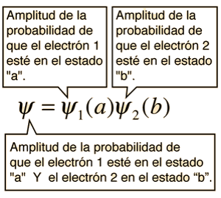
La naturaleza del principio de exclusión de Pauli se puede ilustrar mediante la suposición de que los electrones 1 y 2 están en los estados a y b respectivamente. La función de onda para el sistema de dos electrones sería.

Slide 41
Referencias bibliográficas
Alonso M. y Finn E. J. Física. Editorial Addison-Wesley Interamericana
Gettys, Keller, Skove. Física Clásica y Moderna. Editorial McGraw-Hill .
Melissinos A. C., Lobkowicz F. Physics for Scientist and Engineers. W. B. Saunders & Co
Sears, Zemansky, Young. Física Universitaria. Editorial Fondo Educativo Interamericano
Serway. Física. Editorial McGraw-Hill
Tipler P. A. Física. Editorial Reverté

Slide 42
Referencias imágenes
http://www.elmundo.es/ciencia/2015/10/23/5624b49046163fb4298b4584.htm
http://www.iac.es/cosmoeduca/universo/anexos/cuerponegro.html
http://teleformacion.edu.aytolacoruna.es/FISICA/document/fisicaInteractiva/Ef_Fotoelectrico/TeoriaEF.htm
https://es.wikibooks.org/wiki/F%C3%ADsica/F%C3%ADsica_moderna/Efecto_fotoel%C3%A9ctrico
https://www.ecured.cu/Efecto_fotoel%C3%A9ctrico
https://www.biography.com/people/albert-einstein-9285408

